Slide 1
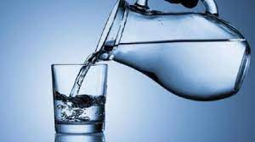

Slide 2
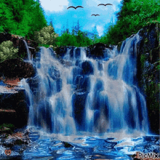
আজকের ক্লাসে সবাইকে
স্বাগত

Slide 3
পরিচিতি
মোছাঃ শারমিন সুলতানা
সহকারি শিক্ষক
পোড়াহাটি সরকারি প্রাথমিক বিদ্যালয়
হরিণাকুণ্ডু, ঝিনাইদহ।
শ্রেণিঃ পঞ্চম
বিষয়ঃ প্রাথমিক বিজ্ঞান।অধ্যায়ঃ৩
পাঠঃ উদ্ভিদ ও প্রাণীর জন্য পানি
পাঠ্যাংশঃ জীবের জন্য পানি অত্যন্ত প্রয়োজনীয় .......... তাপমাত্রা বজায় রাখতে সাহায্য করে।

Slide 4
শিখনফল
এ পাঠ শেষে শিক্ষার্থীরা...
৩.১.১ উদ্ভিদ ও প্রাণীর জীবনে পানির প্রয়োজনীয়তা ব্যাখ্যা করতে পারবে।

Slide 5
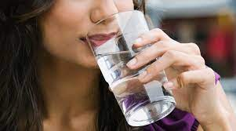
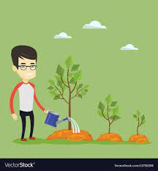
এসো ছবি দেখি ও চিন্তা করি...

Slide 6
আমাদের আজকের পাঠ
উদ্ভিদ ও প্রাণীর জন্য পানি

Slide 7
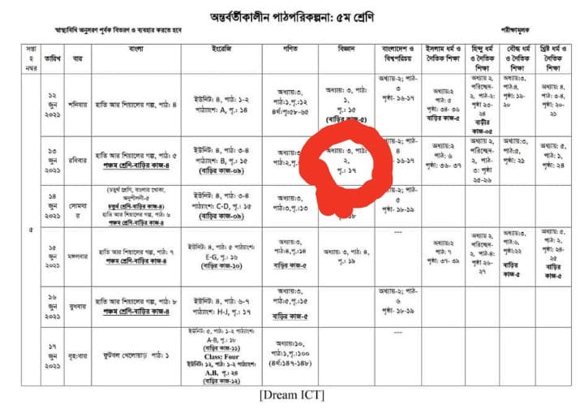

Slide 8
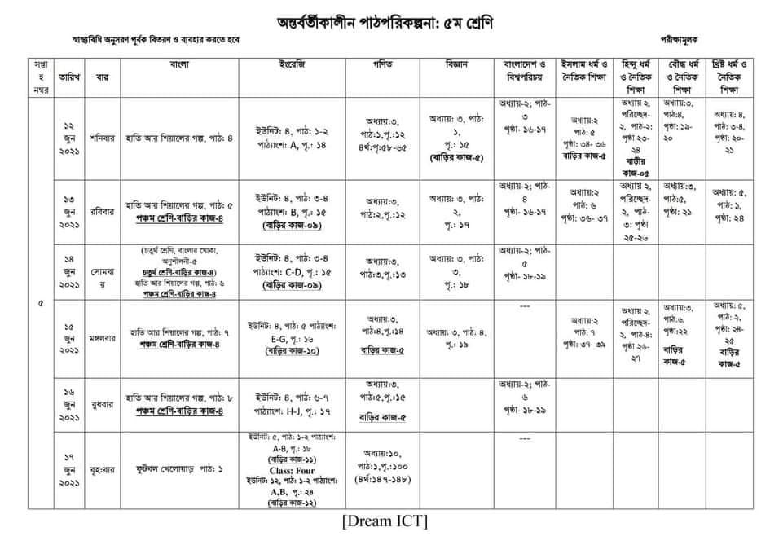

Slide 10
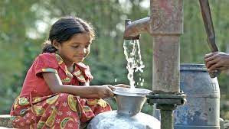
জীবের জন্য পানি অত্যন্ত প্রয়োজনীয়। পানি ছাড়া বাঁচতে পারে না।

Slide 11
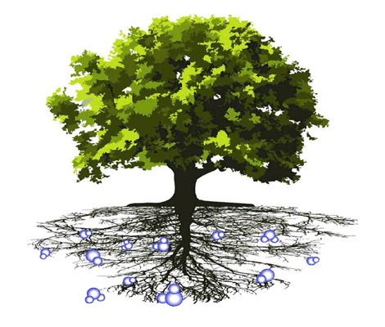
উদ্ভিদের বেঁচে থাকার জন্য পানি প্রয়োজন।

Slide 12
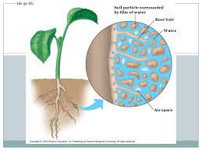
উদ্ভিদের জন্য পানির প্রয়োজনীয়তাঃ
উদ্ভিদের দেহে ৯০ ভাগ পানি।উদ্ভিদ খাদ্য তৈরিতে পানি ব্যবহার করে।

Slide 13
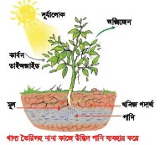
মাটি থেকে পুষ্টি উপাদান সংগ্রহ ও বিভিন্ন অংশে পরিবহনের জন্য উদ্ভিদের পানি প্রয়োজন।

Slide 14
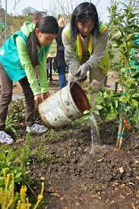
প্রচন্ড গরমে উদ্ভিদের দেহ শীতল রাখতে পানি সাহায্য করে।

Slide 15
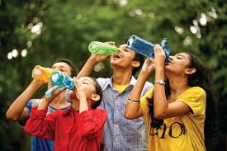
প্রাণীর জন্য পানির প্রয়োজনীয়তাঃ
পানি ছাড়া কোন প্রাণীই বাঁচতে পারে না। মানব দেহের ৬০-৭০ ভাগ পানি।

Slide 16
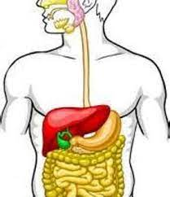
পানি খাদ্য পরিপাকে সাহায্য করে।

Slide 17
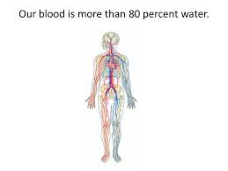
দেহের বিভিন্ন অংশে পুষ্টি উপাদান পরিবহন ও শোষণের জন্য পানি প্রয়োজন।

Slide 18
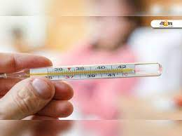
দেহের তাপমাত্রা স্বাভাবিক রাখতে পানি সাহায্য করে।

Slide 21
দলগত কাজ
তোমরা নিচের ছকের মত ছক তৈরি করে দলীয় আলোচনার মাধ্যমে তা পূরণ করো।
 | কীভাবে পানি ব্যবহার করে?
উদ্ভিদ
প্রাণী
খাদ্য তৈরিতে, মাটি থেকে পুষ্টি উপাদান সংগ্রহ
ও দেহের বিভিন্ন অংশে পরিবহন ইত্যাদি ।
খাদ্য পরিপাক, দেহের বিভিন্ন অংশে পুষ্টি উপাদান পরিবহন ও শোষণ ইত্যাদি।

Slide 22
বাড়ীর কাজ
মানব শরীরের সঠিক বৃদ্ধিতে পানি কীভাবে সাহায্য করে তা নিজের ভাষায় লিখ।

Slide 23
ধন্যবাদ

